Slide 1

Fagvalg 2020 VismaInSchool

Slide 2
To forskjellige ting skal skje
Valg av fag for vg 2
Søke skole for vg 2
  Frist: 1. mars, klokken 23:59
  Foregår på vigo som i fjor

Slide 3
Sentrale begreper
Programområde
  Realfag
  Språk, samfunnsfag og økonomi
Programfag
Fordypning
  «Samme» programfag begge år

Slide 4
15 timer fellesfag
15 timer programfag felles og til valg
Fellesfag vg 2
Fag: | Uke-timer:
Norsk | 4
Matematikk | 3
Historie | 2
2. fremmedspråk | 4
Kroppsøving | 2
Antall timer pr uke | 15

Slide 5
Fagvalg for VG1-elever - Programområde
Velge programområde
  Realfag
  Samfunns-, språk-, økonomifag
  Realfag med toppidrett
  Samfunns-, språk-, økonomifag med toppidrett

Slide 6
Fagvalg for VG1-elever - Programfag
Velge fag
  1 matematikkvariant: 2P, S1 eller R1
  2 programfag innenfor ditt programområde
  1 programfag som er valgfritt
  TID-TMT-elever MÅ velge Toppidrett som første programfag

Slide 7
Nyttige lenker
Om fagene på skolens hjemmeside: https://www.svithun.vgs.no/hovedmeny/utdanningstilbud/
Interessetest: www.you-portalen.no
Jobbkompasset: https://utdanning.no/jobbkompasset/
Samordna Opptak: www.samordnaopptak.no

Slide 8
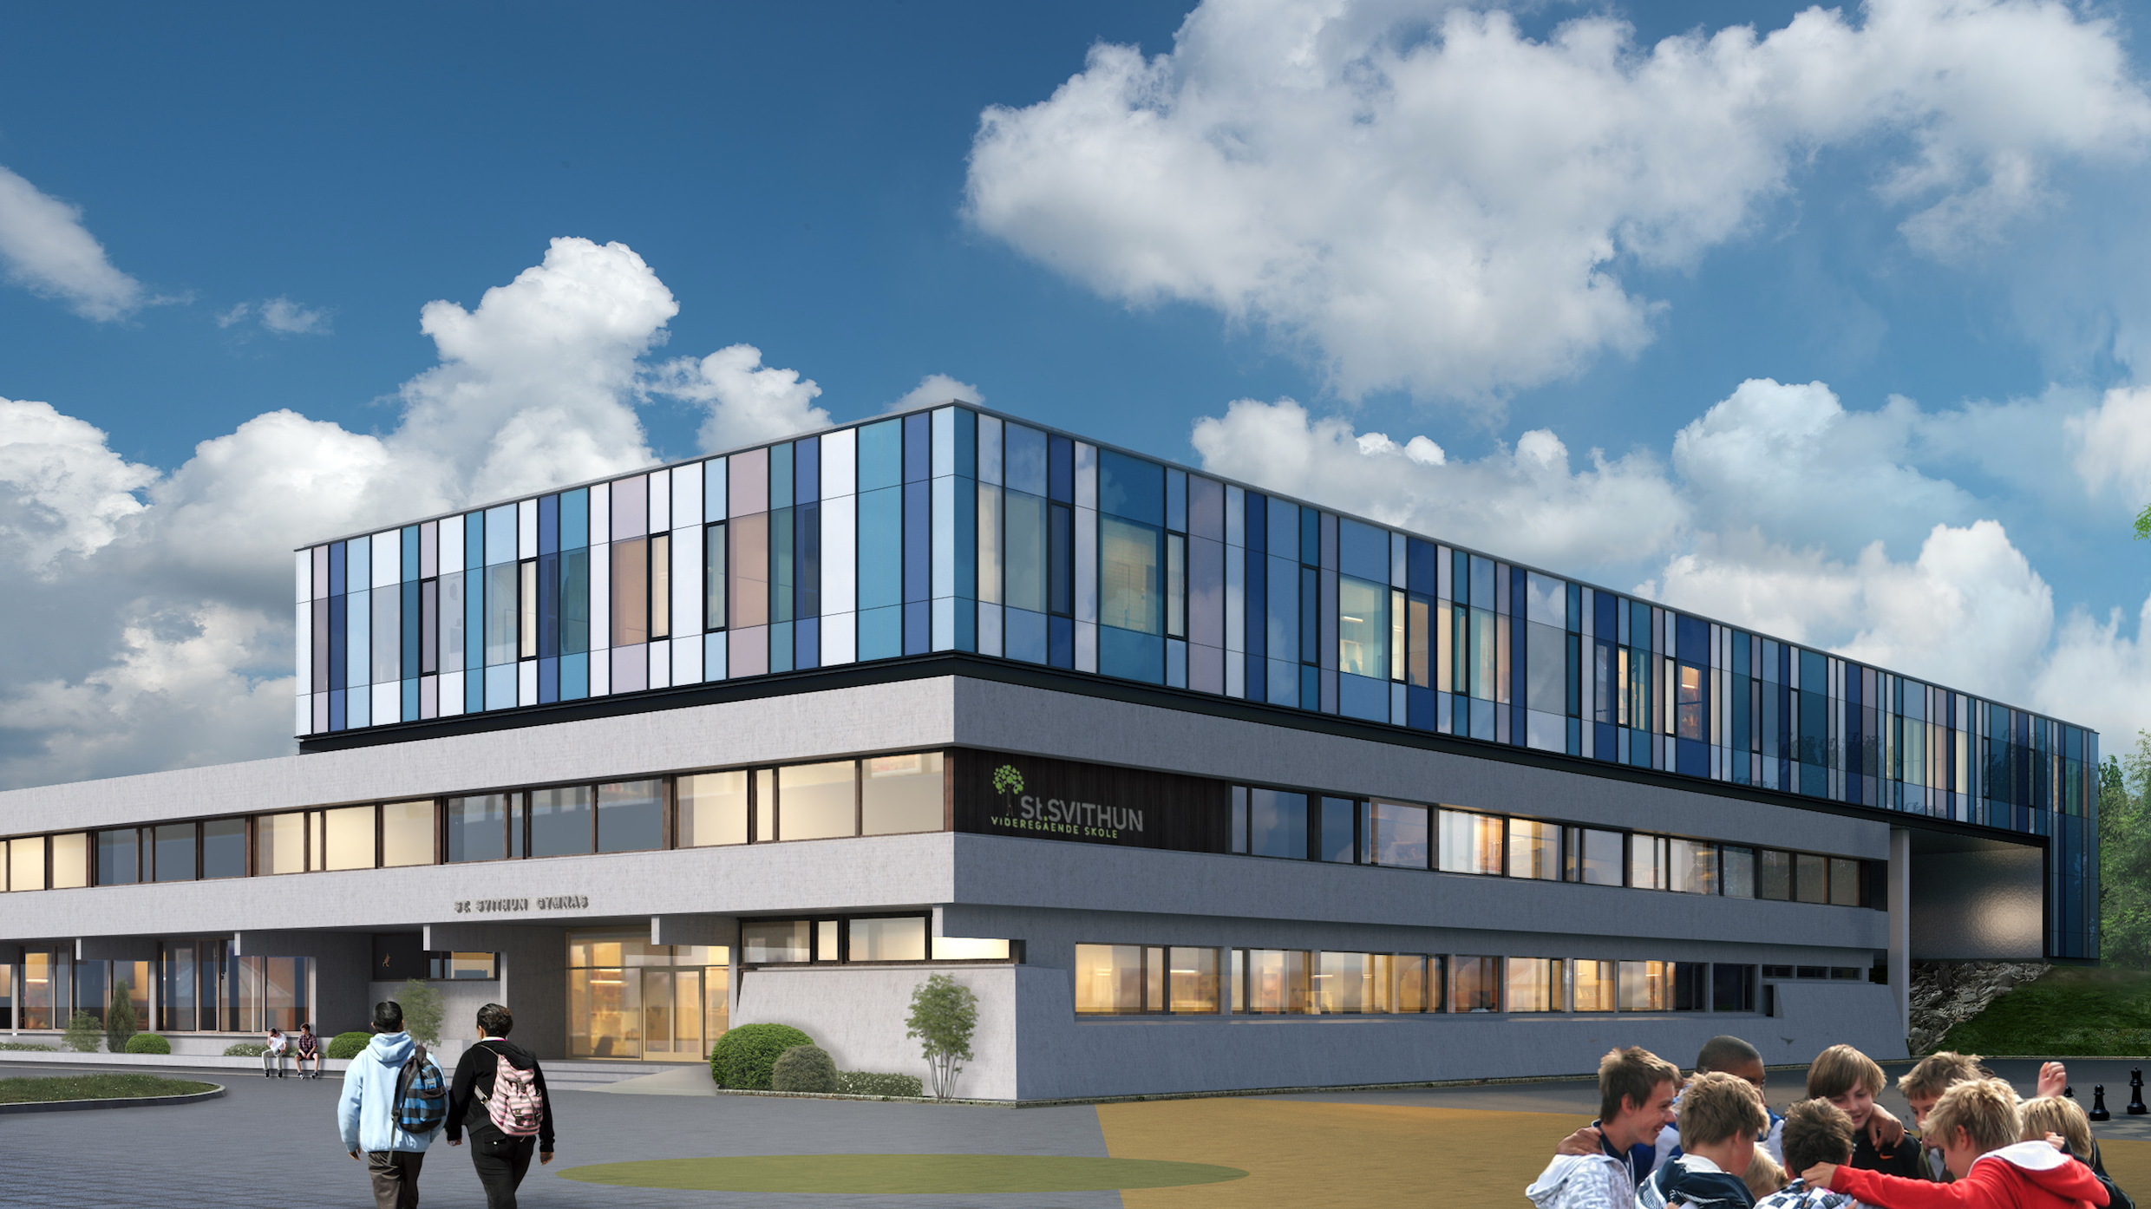
St.Svithun vgs

